Slide 1
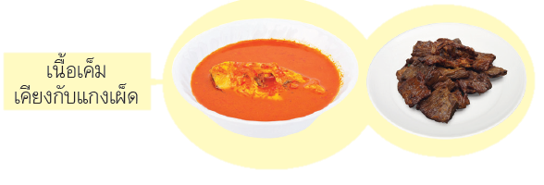
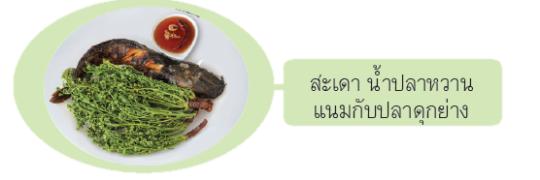
ประเภทของอาหารสำรับ
๑. อาหารที่ต้องมีเครื่องเคียงและเครื่องแนม
เครื่องเคียง เป็นอาหารคนละชนิดแต่นำมารับประทานด้วยกัน เพื่อเสริมรสชาติ เช่น เนื้อเค็มเคียงกับแกงเผ็ด ปลาสลิด
หรือไข่เจียวเป็นเครื่องเคียงแกงส้ม
สำหรับเครื่องแนม เป็นอาหารที่รับประทานคู่กันเพื่อเพิ่มรสชาติความอร่อย มีลักษณะเป็นชุดเดียวกัน เช่น น้ำพริกกะปิ
มีปลาทูทอดเป็นเครื่องแนม สะเดา
น้ำปลาหวานมีปลาดุกย่างเป็นเครื่องแนม
๕

Slide 2
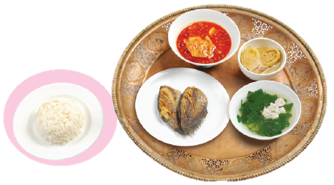
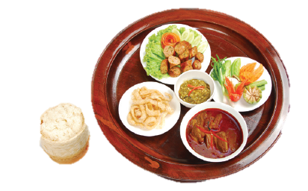
ประเภทของอาหารสำรับ (ต่อ)
๒. อาหารที่ต้องจัดชุดเข้ากับข้าวซึ่งเป็นอาหารหลัก
ภาคกลาง ข้าวสวยจัดกับแกงมัสมั่น ปลาสลิดทอด ผักดองสามรส แกงจืดตำลึงไก่สับ
ภาคเหนือ ข้าวเหนียวจัดกับน้ำพริกหนุ่ม แคบหมู แกงฮังเล ผักสด ไส้อั่ว
๕

Slide 3
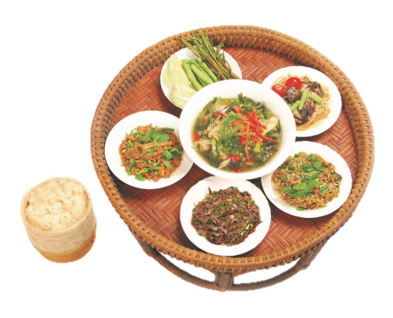
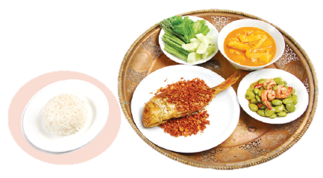
ประเภทของอาหารสำรับ (ต่อ)
๒. อาหารที่ต้องจัดชุดเข้ากับข้าวซึ่งเป็นอาหารหลัก
ภาคตะวันออกเฉียงเหนือ ข้าวเหนียวจัดกับลาบไก่ ซุบหน่อไม้ ส้มตำ ก้อยกุ้งเต้น อ่อมปลาดุก ผักสด
ภาคใต้ ข้าวสวยจัดกับแกงเหลือง ผัดสะตอกุ้ง ปลาทอดขมิ้น ผักเหนาะ
๕

Slide 4
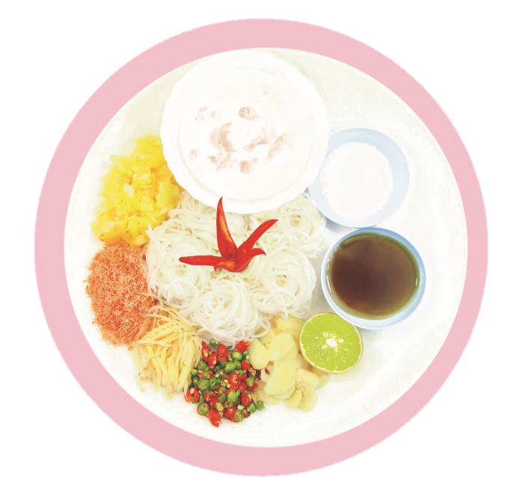
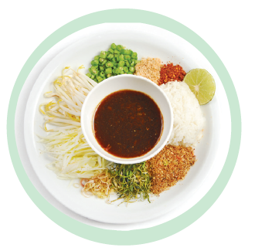
ประเภทของอาหารสำรับ (ต่อ)
๓. อาหารที่ต้องคลุกเคล้าด้วยกันเป็นอาหารจานเดียว
ขนมจีนซาวน้ำ ประกอบด้วย ขนมจีน แจงลอน สับปะรดสับละเอียด กระเทียมหั่นบาง ขิงสดซอย พริกขี้หนูซอย กุ้งแห้งป่น น้ำตาลทราย น้ำปลา มะนาว
ข้าวยำ ประกอบด้วย ข้าวสวย น้ำบูดู กุ้งแห้งป่น มะพร้าวคั่ว พริกขี้หนู ถั่วงอก ถั่วฝักยาว ใบมะกรูดซอย ตะไคร้ซอย มะม่วงดิบซอย มะนาว

Slide 5
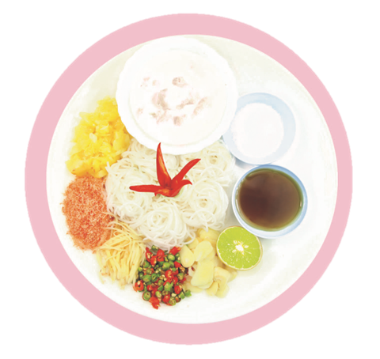
นักเรียนร่วมกันวิเคราะห์จุดเด่นของอาหารประเภทสำรับแต่ละอย่าง ได้แก่ อาหารที่ต้องมีเครื่องเคียงหรือเครื่องแนม อาหารที่ต้องจัดชุด
เข้ากับข้าว และอาหารที่ต้องคลุกเคล้าด้วยกันเป็นอาหารจานเดียว
เขียนเป็นแผนภาพความคิด

Slide 6
ตัวอย่างแผนภาพความคิด
ทำให้ได้รสชาติของอาหารที่หลากหลาย
จุดเด่นของอาหารที่ต้องมีเครื่องเคียงหรือเครื่องแนม
มีเครื่องเคียงหลากหลายน่ารับประทาน
ช่วยส่งเสริมรสชาติของอาหารให้อร่อยและ
กลมกล่อมมากขึ้น

Slide 7
สรุปความคิดรวบยอด
อาหารสำรับมีหลากหลายชนิด สามารถแยกประเภทได้ตามลักษณะของอาหารและการประกอบอาหารได้เป็น 3 ประเภท คือ อาหารที่ต้องมีเครื่องเคียงและเครื่องแนม อาหารที่ต้องจัดชุดเข้ากับข้าวซึ่งเป็นอาหารหลัก อาหารที่ต้องคลุกเคล้าด้วยกันเป็นอาหารจานเดียว

